Slide 1


期末
陈尚祺
2025年6月

Slide 2
流程
数据处理：
数据探索
缺失值
处理数值变量

Slide 3
流程
特征工程：
提取年月特征
提取房间数量
提取楼层特征

Slide 4
流程
提取训练集的特征和目标变量
区分数值型特征和分类性特征
训练模型

Slide 5

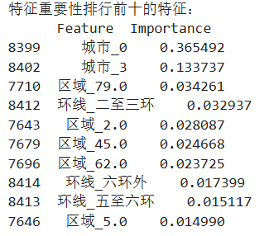
流程
计算模型性能指数
计算特征重要性

